Slide 1
사회봉사 메뉴얼
의료경영과

Slide 2
사회봉사 관련사항
사회봉사 시간 15시간 이상일 경우 학점이 인정(P) 된다.
사회봉사 시간 15시간 미만일 경우 학점이 인정되지 않는다(N).
당해년도 1월1일부터 12월31일까지의 봉사시간 을 인정한다.
(단, 신입생 제외 신입생은 입학일부터)
사회봉사 교과목은 필수 과목으로 이수하지 않을 시, 졸업이 불가하다
학번 | 2022 | 2021,2020
사회봉사 과목 | 사회봉사 | 사회봉사1 사회봉사2
시간 | 15시간 | 각각 15시간

Slide 3
사회봉사 관련사항2
봉사시간은 하루에 최대 8시간까지 인정이 가능하다.
봉사시간과 수업시간이 중복되면 봉사 인정이 되지 않는다(온라인 강의시간 포함)
헌혈/전혈 확인서를 첨부파일로 올려야 시간이 인정된다.
헌혈증 기부의 경우, 첨부파일에 사진을 찍어 업로드(헌혈 확인서와 따로)

Slide 4
1. 헌혈
봉사 신청 방법

Slide 5
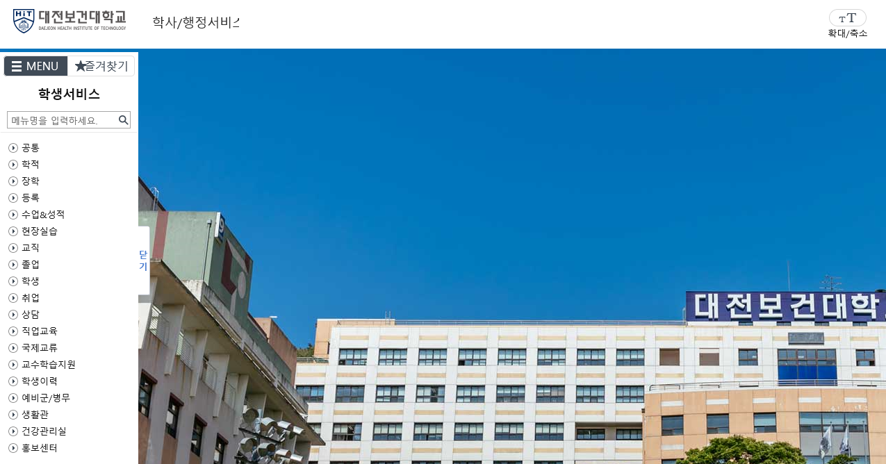

1
종합정보 시스템에 접속.
학사/행정 서비스에 클릭
학생란을 클릭.
2

Slide 6
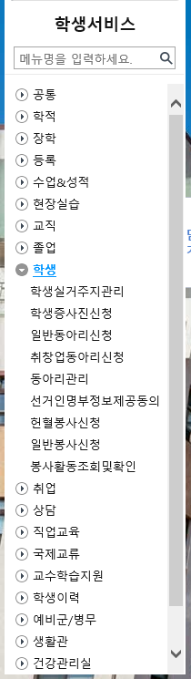
학생 서비스에 접속.
헌혈봉사 신청 클릭.
1
- 1 -

Slide 7
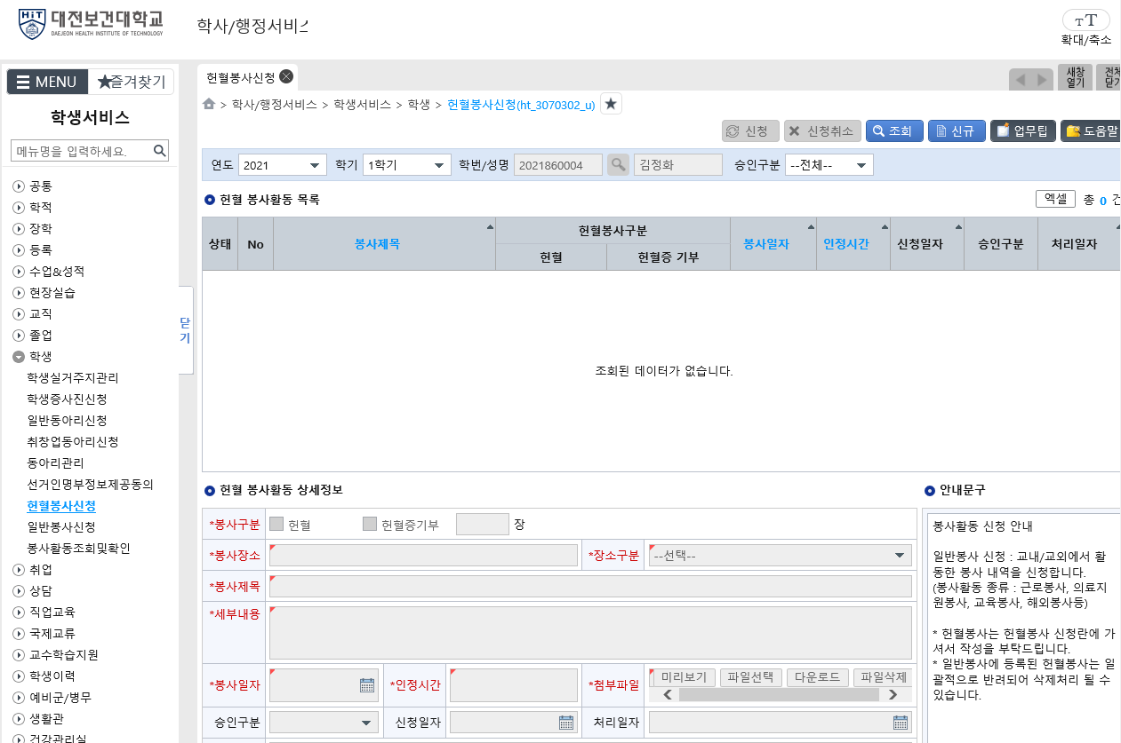
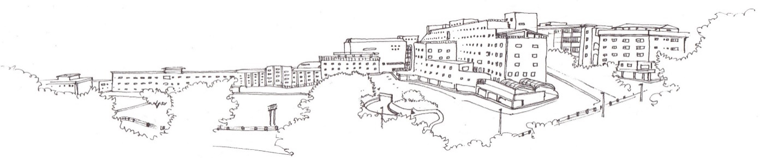
헌혈봉사 신청 페이지에 접속.
2. 헌혈봉사 상세정보에서 필수 정보를 기재해 주세요.
(빨간글씨 는 모두 작성해야 합니다)
첨부파일에서 파일선택을 눌러 VMS기관에서
헌혈확인서를 올려주세요.
(헌혈 확인서를 올리지 않으면 등록이 안됩니다.)
4. 헌혈증기부는 사진파일 업로드 !
- 2 -

Slide 8
1. 헌혈증
봉사 신청 방법

Slide 9
헌혈봉사 신청 페이지에 접속.
2. 헌혈봉사 상세정보에서 필수 정보를 기재해 주세요.
(빨간글씨 는 모두 작성해야 합니다)
첨부파일에서 파일선택을 눌러 헌혈사진을 올려주세요.
(헌혈증 사진를 올리지 않으면 등록이 안됩니다.)
+헌혈증 제출 후 봉사시간이 인정 됩니다, 미리 제출 해주세요.
+ 헌혈증기부는 사진파일 업로드 !
- 2 -

Slide 10
2. 일반
봉사 신청 방법

Slide 11
학생 서비스에 접속
일반봉사 신청 클릭.
1
- 4 -

Slide 12
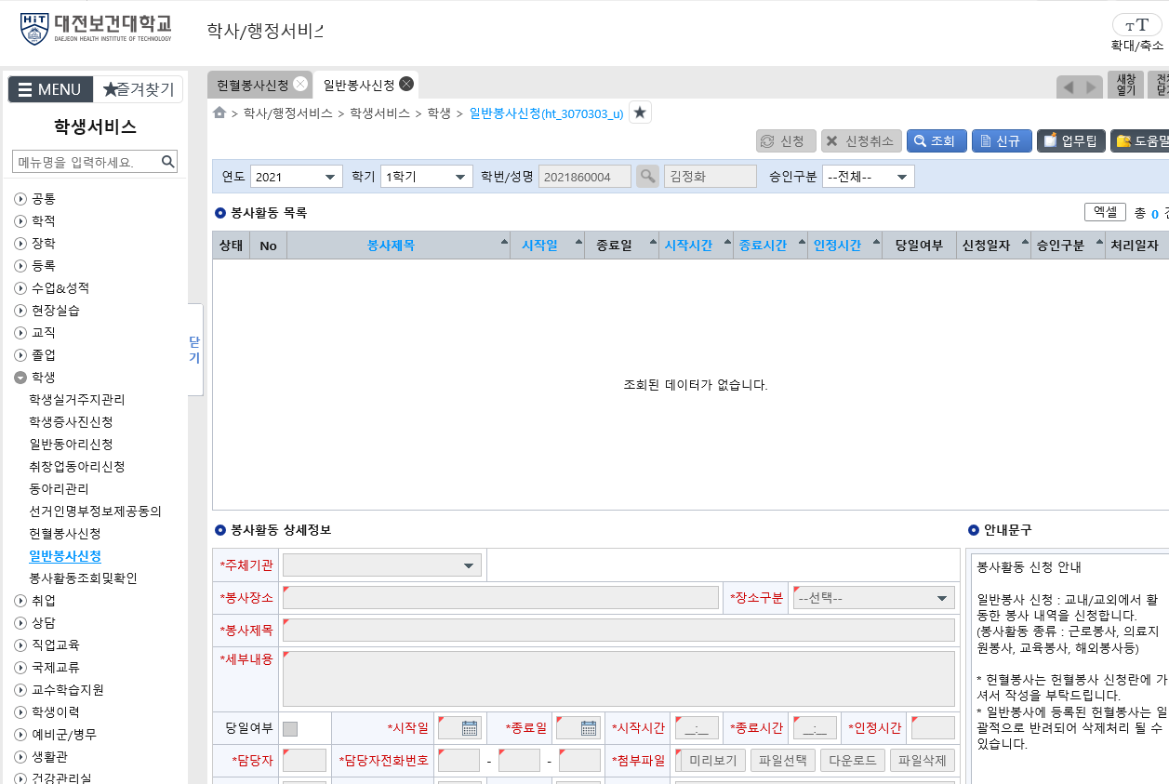
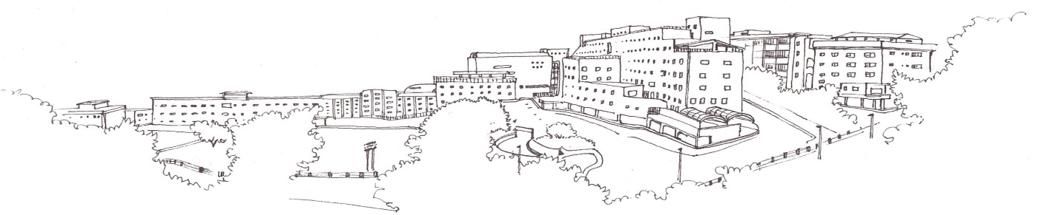
일반봉사 신청 페이지에 접속.
일반봉사 상세정보에서 필수 정보들을 기재해 주세요.
(빨간글씨 는 모두 작성해야 합니다)
3. 첨부파일에서 파일선택을 눌러 1365 or VMS
, 그 외 기타 봉사활동 기관에서 봉사 확인서를 올려주세요.
(봉사 확인서를 올리지 않으면 등록이 안됩니다.)
- 5 -

Slide 13
3. 봉사활동 조회
및 확인 방법

Slide 14
학생 서비스에 접속.
봉사활동 조회 및 확인 클릭.
1
- 7 -

